Slide 1
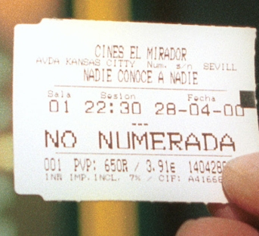
Cines Nico&Max
Laura Retortillo, Elena Abad, Jaime Santos y Morganne de Witte

Slide 2
Anteriormente en Cines Nico&Max...

Slide 3
Enunciado y modelo ER

Slide 4
La cadena de cines Nico&Max ha decidido informatizar sus instalaciones creando una base de datos para guardar la información de los cines de los que dispone.
En primer lugar, se desea conocer el distrito en el que se encuentra el cine (la compañía ha decidido que por cada distrito hay solamente un cine). Se quiere guardar la información del código postal y el nombre de cada distrito. Cada cine tiene su propio nombre y un cierto número de salas además del código que lo identifica
Para acceder a cada cine cada espectador necesitará comprar una entrada. La entrada tiene un id para poder identificarla, un precio y la fecha correspondiente , además se especifica el número y fila de la butaca (que están relacionados internamente con la sala).
Cada sala tiene un ID, el total de butacas que contiene, la posibilidad que la sala sea 3d y el id del cine donde se encuentra.
A un espectador se le identifica por su id, que se le asigna por orden de llegada. (Con el respectivo id de su entrada).
Cada butaca tiene un número, una fila y el ID de sala en la que se encuentra cada una. Cada película dispone de un código, título, duración, hora de entrada y hora de salida.
Notes:
2 ults m

Slide 5
Diagrama Entidad
distrito
(1,1)
hay
(0,1)
Cine
Cine
(1,1)
tiene
(1,N)
Sala
sala
(1,1)
necesita
(0,N)
entrada
sala
(1,1)
tiene
(1,N)
butacas
sala
(N,M)
proyecta
(N,M)
película
entrada
(1,N)
Permite ver
(1,1)
película
entrada
(1,1)
asigna
(1,1)
butaca

Slide 6
espectador
(1,1)
compra
(1,N)
entrada
espectador
(1,N)
acude
(1,1)
cine

Slide 7
Diagrama Entidad
(1,1)
Hay
(0,1)
(1,1)
tiene
(1,N)
(N,M)
distrito
cine
sala
proyecta
(1,1)
(1,1)
(1,1)
(N,M)
película
(1,1)
acude
tiene
necesita
Permite ver
(1,N)
Espectador
(1,N)
(1,1)
butaca
(1,1)
asigna
(0,N)
compra
(1,1)
entrada
(1,N)
(1,N)

Slide 8
Diagrama Modelado ER Extendido
Id_película
Película
Entrada
Id_espectador
Título
Id_entrada
Espectador
Duracion
Precio
Hora_entrada
NºButaca
Nºbutaca
Hora_salida
Nºfila
Nºfila
Dia
Sala
Id_cine
Codigo_postal
Butaca
Id_sala
Nombre
Nombre
Aforo
Nºsalas
cine
Distrito
3D
Notes:
Fila naranja

Slide 9
Paso a tablas
DISTRITO (1:1) CINE
CINE (1:N) SALAS
CINE (1:N) ESPECTADORES
SALA (1:N) ENTRADAS
SALA (1:N) BUTACAS
SALA (N:M) PELÍCULAS
ENTRADA (1:1) PELÍCULA
ENTRADA (1:1) BUTACA
ESPECTADOR (1:1) ENTRADA
Distrito(código_postal, nombre)
Cine(id_cine, nombre, numero_salas, código_postal)
Sala(id_sala, aforo, 3d, id_cine, id_butaca)
Butaca(numero, fila, id_sala)
Entrada(id_entrada, dia, precio, numero_butaca, fila, id_sala)
Espectador(id_espectador, id_entrada)
Pelicula(código, titulo, duración, hora_entrada, hora_salida)
Proyeccion (id_sala, codigo)
Notes:
m

Slide 10
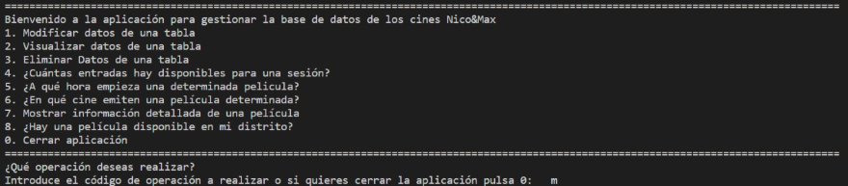
Menú – Interfaz Usuario

Slide 11
Código en SQL

Slide 12
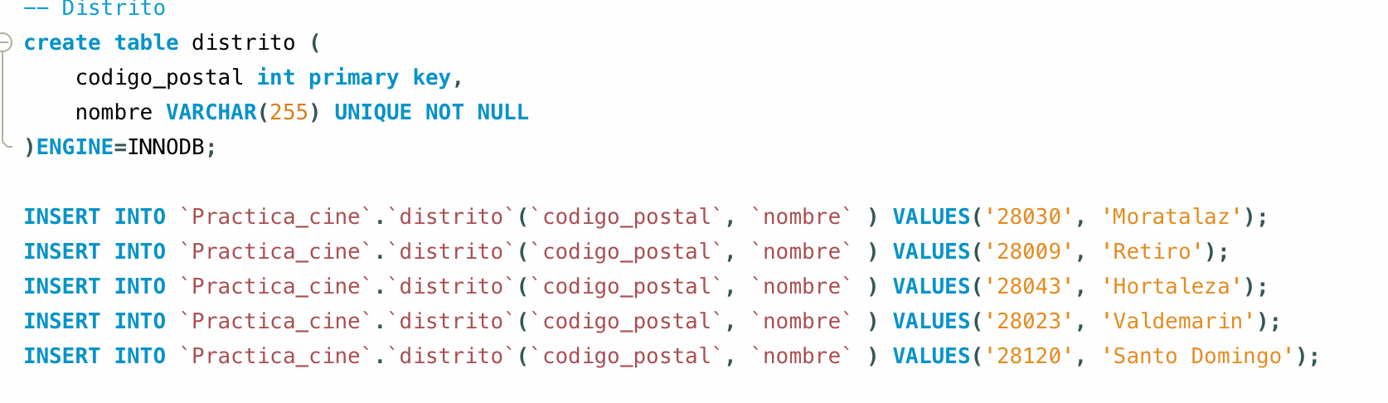
Entidad distrito

Slide 13
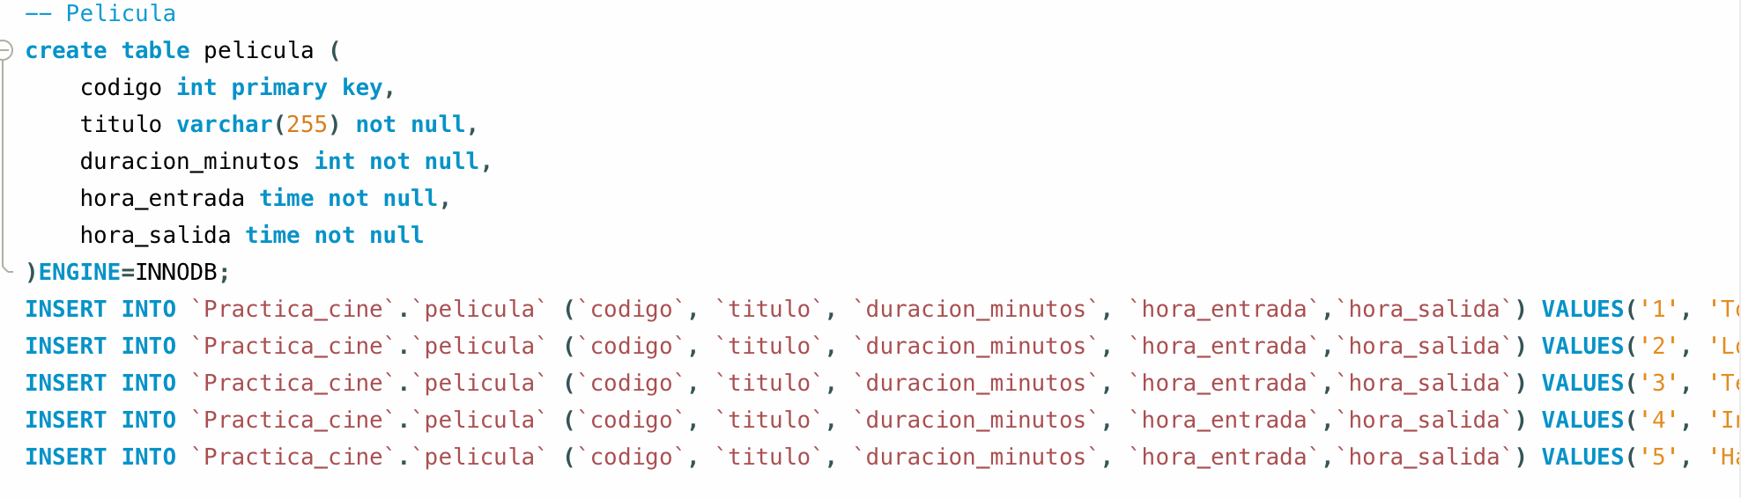
Entidad película

Slide 14
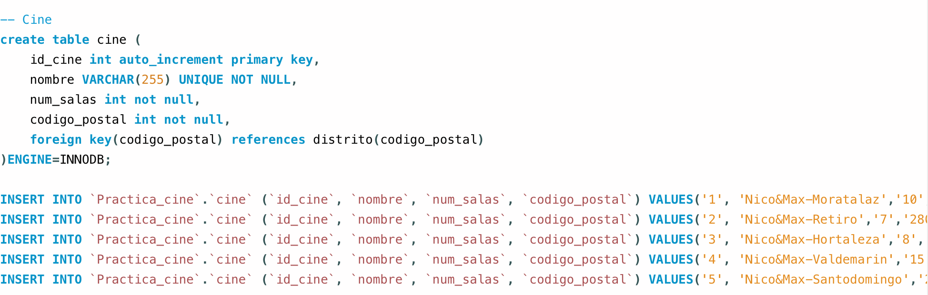
Entidad cine

Slide 15
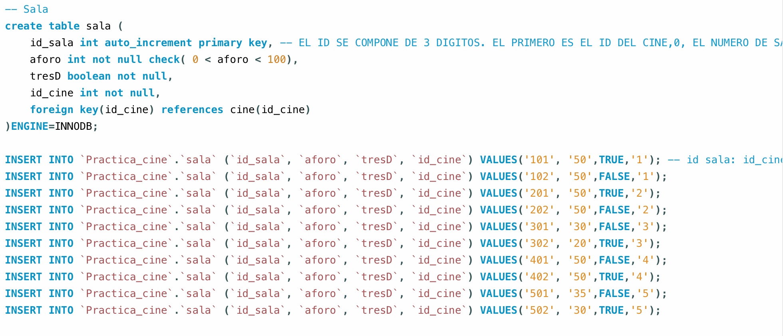
Entidad sala

Slide 16
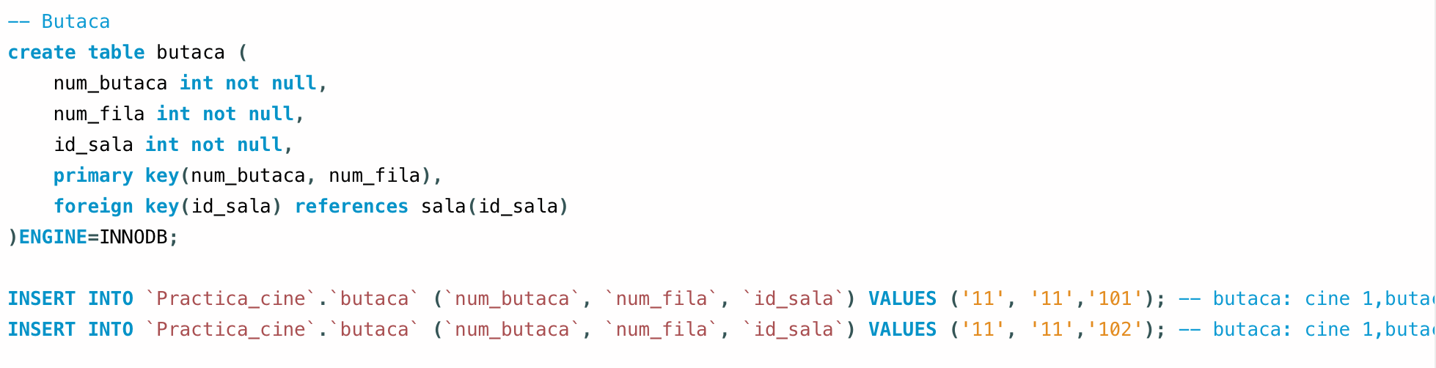
Entidad butaca
Notes:
m

Slide 17
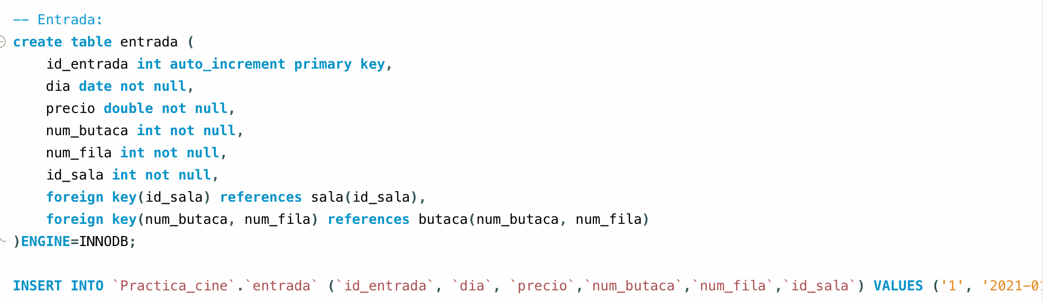
Entidad entrada
Notes:
m

Slide 18
Entidad butaca

Slide 19
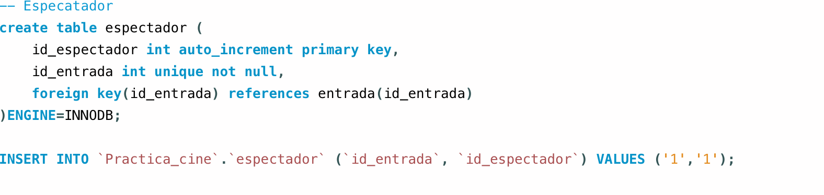
Entidad espectador

Slide 20
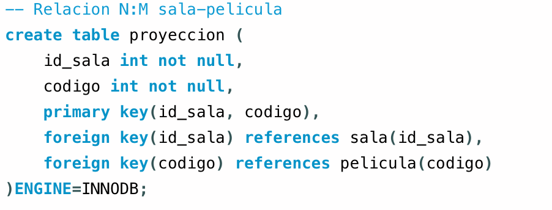
Entidad proyección

Slide 21
Resumen del sistema
Resumen de las funciones de la aplicación
Requisitos
Diseño
La aplicación consta de un menú con las diferentes opciones numeradas del 0 al 12. Se le pide pregunta al usuario si es taquillero o administrador, y según su puesto se le presentan unas opciones u otras. El usuario introduce el número de la acción que quiere realizar y esta se ejecuta, pidiendo que se introduzca por teclado la información necesaria para ejecutar la acción.
El código se divide en un "main", en un "menú" y en las funciones de las opciones. El "main" llama a las funciones seleccionadas en el menú.
El sistema debe permitir:
Vender una entrada
Consultar info. de las entradas
Consultar una proyección
Consultar una proyección
Consultar las películas por día
Consultar películas por dispo.
Consultar películas por nombre
Volver a poner en venta entradas
Añadir película a la cartelera
Eliminar película de la cartelera
Contratar un taquillero
Asignar película a sala
Es un aplicación interna del cine para gestionar las diferentes funcionalidades del cine, por lo que se necesitan 2 perfiles: un taquillero y un administrador.
El administrador tendrá todo tipo de privilegios para modificar tablas, mientras que el taquillero solo podrá consultar datos y vender entradas.

Slide 22
UML
Película
Entrada
id_entrada: int
Dia: date
Precio: double
num_butaca: int
num_fila: int
id_sala: int
foreign key(id_sala)
foreign key(num_butaca, num_fila)
Codigo: int
TÍtulo: varchar(255)
Duracion_minutos int hora_entrada: time
hora_salida: time
1:1
1:N
N:M
Consultar las películas por día
Consultar películas por disponibilidad
Consultar películas por nombre
Añadir película a la cartelera
Eliminar película de la cartelera
Asignar película a sala
Vender una entrada
Consultar la información de las entradas
Volver a poner en venta las entradas
Proyección
Sala
id_sala: int
codigo int
primary key(id_sala, codigo)
foreign key(id_sala)
foreign key(codigo)
id_sala: int
Aforo: int
TresD: boolean
id_cine: int
foreign key(id_cine)
N:M
Asignar película a sala

Slide 23
Manual de usuario
Estimado usuario, nada más abrir la aplicación, le aparecerá un mensaje de bienvenida y 2 opciones de usuario: - Taquillero
Debe teclear "Taquillero" o "Administrador" según el puesto que desempeñe e introducir la contraseña. - Administrador
Si introduce "Administrador", Si introduce "Taquillero", le aparecerán
le aparecerán las siguientes opciones: las siguientes opciones:
0. Cerrar la aplicación
Imprimir opciones de nuevo
Vender una entrada
Consultar info. de las entradas
Consultar una proyección
Consultar una proyección
Consultar las películas por día
Consultar películas por dispo.
Consultar películas por nombre
Volver a poner en venta entradas
Añadir película a la cartelera
Eliminar película de la cartelera
Contratar un taquillero
Asignar película a sala
Debe teclear el número correspondiente a la acción que desea realizar.
La aplicación le irá pidiendo que introduzca por teclado la información requerida para ejecutar la opción elegida.
Si tiene algún problema técnico, no dude en contactar con AppSolutions a través de la pagina web
www.AppSolutions.com,
Por correo:
soprtetecnico@appsolutions.com
o por teléfono:
902 123 456.
0. Cerrar la aplicación
Imprimir opciones de nuevo
Vender una entrada
Consultar info. de las entradas
Consultar una proyección
Consultar una proyección
Consultar las películas por día
Consultar películas por dispo.
Consultar películas por nombre
Volver a poner en venta entradas

Slide 24
Informe semanal
Semana del 22 al 28 de marzo
Semana del 10 al 16 de mayo
Semana del 17 al 23 de mayo
Búsqueda de ideas para hacer una app de gestión de bases de datos
Decidimos hacer una app para los cines Nico&Max
E-R, tablas y algunas querys en SQL
Presentamos lo que tenemos hasta aquí
Comenzamos la segunda parte de la práctica
Decidimos que funciones tendrá la aplicación
Desarrollamos el UML del programa de Pyhton
Programamos el código de la app en Python
Presentación final de la aplicación

Slide 25



GRACIAS

